Slide 1
Em hãy trình bày kết quả ghi chép quan sát cơn mưa?
KHỞI ĐỘNG
Notes:
- GV kiểm tra sự chuẩn bị của HS về ghi chép quan sát cơn mưa.

Slide 2
TẬP LÀM VĂN
Luyện tập tả cảnh

Slide 3
Yêu cầu cần đạt
Nắm được cách quan sát và chọn lọc chi tiết trong bài văn miêu tả.
Lập được dàn ý bài văn tả cơn mưa từ những điều quan sát, ghi chép được và trình bày theo dàn ý.

Slide 4
1
Đọc bài văn sau và trả lời câu hỏi:
Mưa rào
Một buổi có những đám mây lạ bay về. Những đám mây lớn nặng và đặc xịt lổm ngổm đầy trời. Mây tản ra từng nắm nhỏ rồi san đều trên một nền đen xám xịt. Gió nam thổi giật mãi. Gió bỗng đổi mát lạnh, nhuốm hơi nước. Từ phía nam bỗng nổi lên một hồi khua động dạt dào. Mưa đã xuống bên kia sông: Gió càng thêm mạnh, mặc sức điên đảo trên cành cây.
Mưa đến rồi, lẹt đẹt … lẹt đẹt … mưa giáo đầu. Những giọt nước lăn xuống mái phên nứa: Mưa thực rồi. Mưa ù xuống khiến cho mọi người không tưởng được là mưa lại kéo đến chóng thế. Lúc nãy là mấy giọt lách tách, bây giờ bao nhiêu nước tuôn rào rào. Nước xiên xuống, lao xuống, lao vào trong bụi cây. Lá đào, lá na, lá sói vẫy tai run rẩy. Con gà sống ướt lướt thướt ngật ngưỡng tìm chỗ trú. Mưa xuống sầm sập, giọt ngã, giọt bay,bụi nước toả trắng xoá. Trong nhà bỗng tối sầm, một mùi nồng ngai ngái, cái mùi xa lạ, man mác của những trận mưa mới đầu mùa. Mưa rào rào trên sân gạch. Mưa đồm độp trên phên nứa, đập bùng bùng vào lòng lá chuối. Tiếng giọt tranh đổ ồ ồ …
Nước chảy đỏ ngòm bốn bề sân, cuồn cuộn dồn vào các rãnh cống đổ xuống ao chuôm. Mưa xối nước được một lúc lâu thì bỗng trong vòm trời tối thẫm vang lên một hồi ục ục ì ầm. Tiếng sấm, tiếng sấm của mưa mới đầu mùa ...
Mưa đã ngớt. Trời rạng dần. Mấy con chim chào mào từ hốc cây nào đó bay ra hót râm ran. Mưa tạnh, phía đông một mảng trời trong vắt. Mặt trời ló ra, chói lọi trên những vòm lá bưởi lấp lánh.
Theo Tô Hoài

Slide 5
Những dấu hiệu nào báo hiệu cơn mưa sắp đến?
b) Tìm những từ ngữ tả tiếng mưa và hạt mưa từ lúc bắt đầu đến lúc kết thúc cơn mưa?
c) Tìm những từ ngữ tả cây cối, con vật, bầu trời trong và sau trận mưa?
d) Tác giả đã quan sát cơn mưa bằng những giác quan nào?
Notes:
- Yêu cầu HS Trao đổi cặp đôi trả lời các câu hỏi.

Slide 6
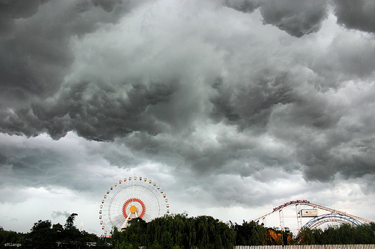
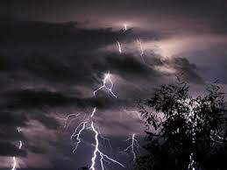
a) Những dấu hiệu nào báo cơn mưa sắp đến?
- Mây: nặng, đặc xịt, lổm ngổm đầy trời; tản ra từng nắm nhỏ rồi san đều trên nền đen xám xịt.
- Gió: thổi giật, đổi mát lạnh, nhuốm hơi nước; khi mưa xuống, gió càng mạnh, mặc sức điên đảo trên cành cây.

Slide 7
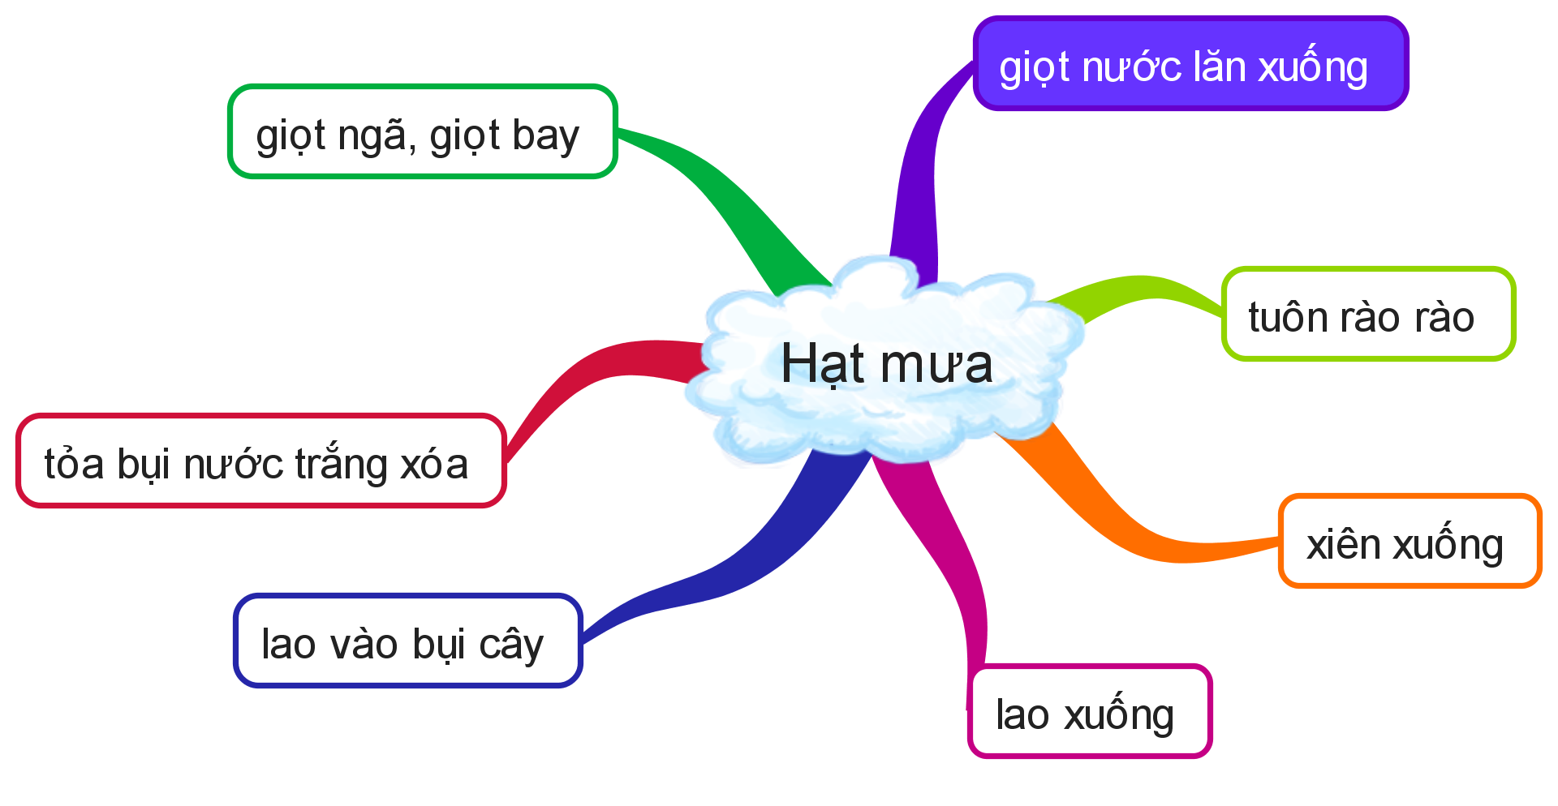
b) Tìm những từ ngữ tả tiếng mưa và hạt mưa từ lúc bắt đầu đến lúc kết thúc cơn mưa?

Slide 8
c) Tìm những từ ngữ tả cây cối, con vật, bầu trời trong và sau trận mưa?

Slide 9
c) Tìm những từ ngữ tả cây cối, con vật, bầu trời trong và sau trận mưa?

Slide 10
d. Tác giả đã quan sát cơn mưa bằng những giác quan nào?
- Bằng mắt nhìn (thị giác) nên thấy những đám mây biến đổi trước cơn mưa: Thấy mưa rơi; những đổi thay của cây cối, con vật, bầu trời, cảnh tượng xung quanh khi mưa tuôn, lúc mưa ngớt.
- Bằng tai nghe (thính giác) nên nghe thấy tiếng gió thổi; sự biến đổi của tiếng mưa; tiếng sấm, tiếng hót của chào mào.
Bằng cảm giác của làn da (xúc giác) nên cảm thấy sự mát lạnh của làn gió nhuốm hơi nước mát lạnh trước cơn mưa.
- Bằng mũi ngửi (khứu giác) nên biết được mùi nồng ngai ngái, xa lạ man mác của những trận mưa mới đầu mùa.

Slide 11
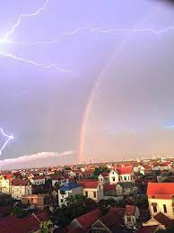
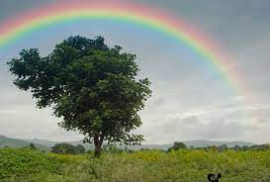
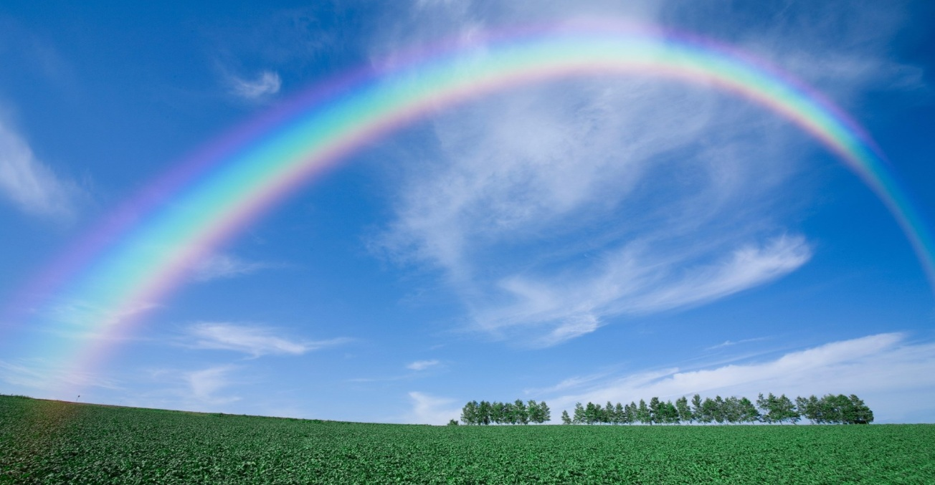
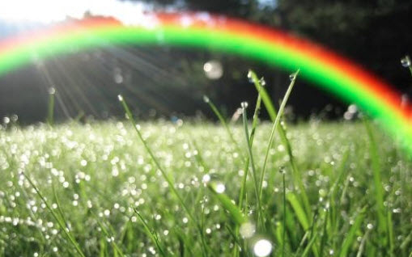
2
Viết đoạn văn tả cảnh sau cơn mưa.

Slide 12
2
Viết đoạn văn tả cảnh sau cơn mưa.
Cảnh sau cơn mưa: cây cối, con vật, ánh nắng, bầu trời, con người...

Slide 13
Vận dụng, trải nghiệm
Lập sổ tay văn học, ghi chép và tìm thêm những từ ngữ tượng hình, tượng thanh dùng để miêu tả các sự vật trong văn miêu tả.
Chuẩn bị bài sau: Lập dàn ý chi tiết cho dàn ý hôm nay để chuẩn bị viết đoạn văn tả cơn mưa.

